Slide 2
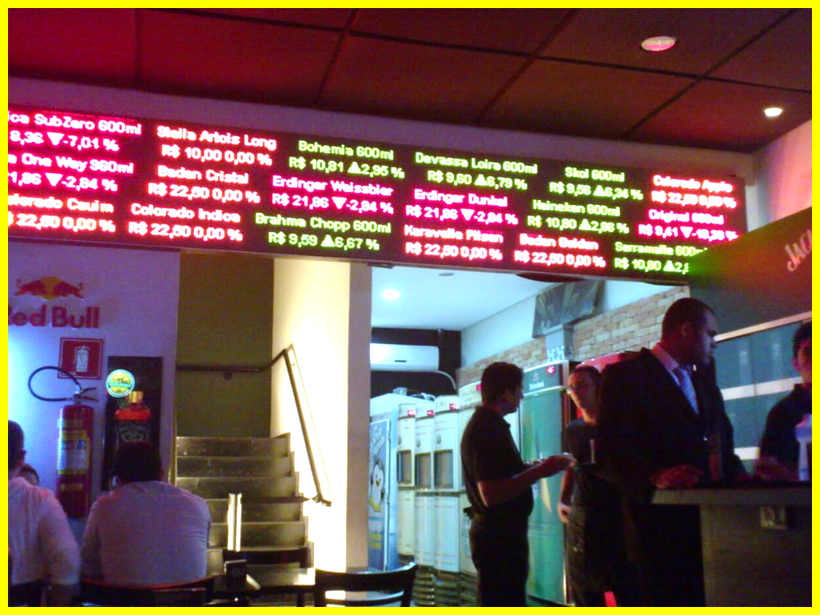
Nossa motivação

Slide 3
O que é?

Slide 4
Como funciona?

Slide 5
Quem se beneficia?

Slide 6
Monetização

Slide 7
Riscos

Slide 8
Escalando a ideia

Slide 9
Vamos ver na prática

